Slide 1
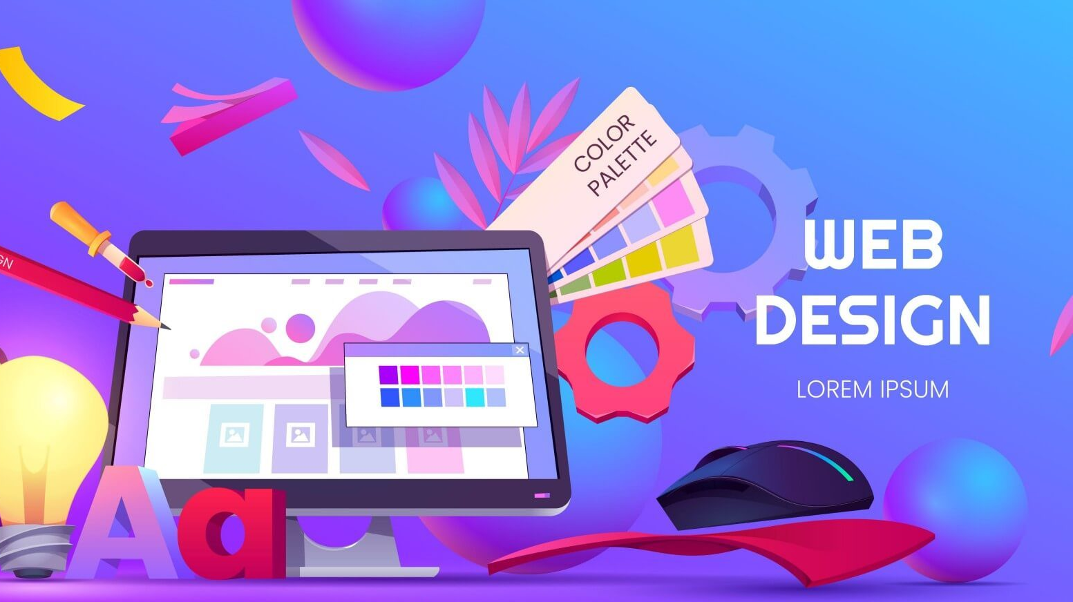
Webdesign
Informatik C, lektion 2

Slide 2
Agenda
ℹ️ Introduktion og opsamling fra sidst – 20 minutter
👥 Arbejde videre med jeres hjemmesider – 30 minutter
☕ Pause – 5 minutter
💬 Opsamling – 5 minutter
🧩 Arbejde videre i Wix – 25 minutter
🧠 Afslutning og evaluering – 15 minutter

Slide 3
Opsamling fra sidst

Slide 4
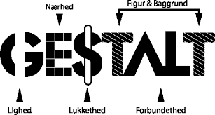
Gestaltlovene
Gestaltlovene er nogle grundlæggende regler for, hvordan vi mennesker opfatter visuelle ting. De forklarer, hvordan vores hjerne automatisk grupperer og forstår det, vi ser – som tekst, billeder, knapper eller figurer.
Designere bruger dem til at skabe orden, sammenhæng og overblik i alt fra plakater og grafik til hjemmesider og apps.
De gestaltlove, som vi arbejder med er:
Nærhed, lighed, lukkethed, forbundethed og figur/baggrund.

Slide 5
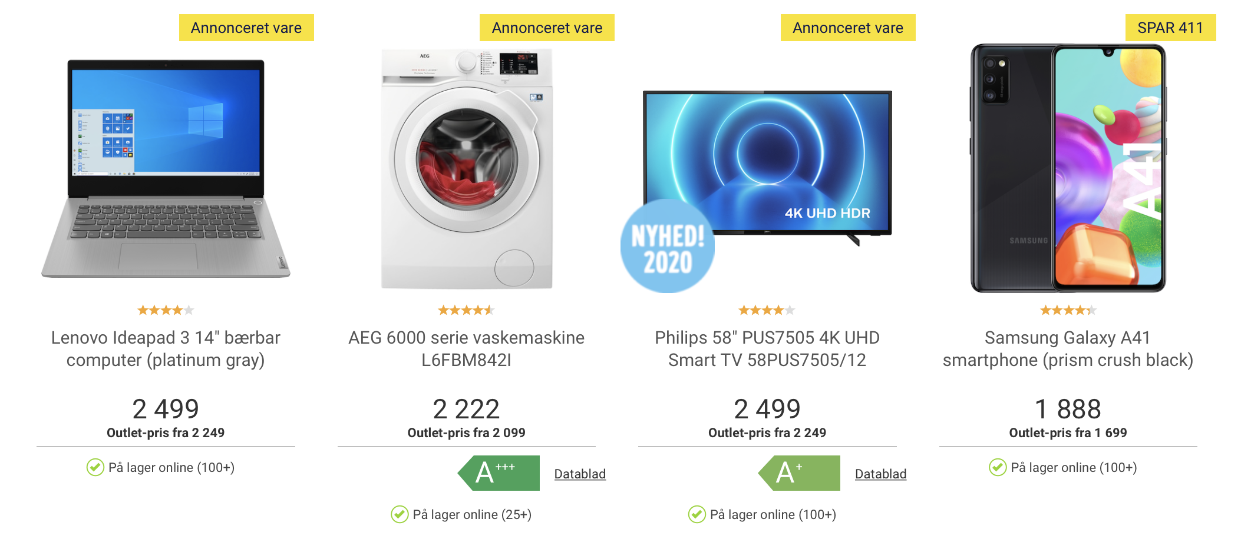

Loven om nærhed
Elementer der står tæt på hinanden, opfattes som sammenhørende.
Hvilke elementer ser du som grupperet på billedet og hvorfor?

Slide 6
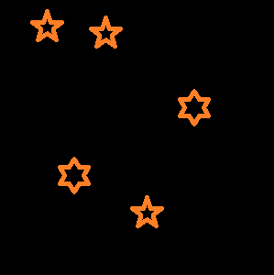
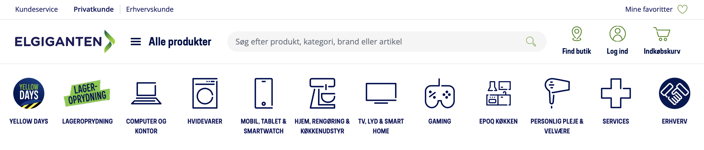
Loven om lighed
Elementer der ligner hinanden i form, farve eller størrelse, opfattes som en gruppe.
Hvordan kommer lighed til udtryk i nedenstående billede?

Slide 7
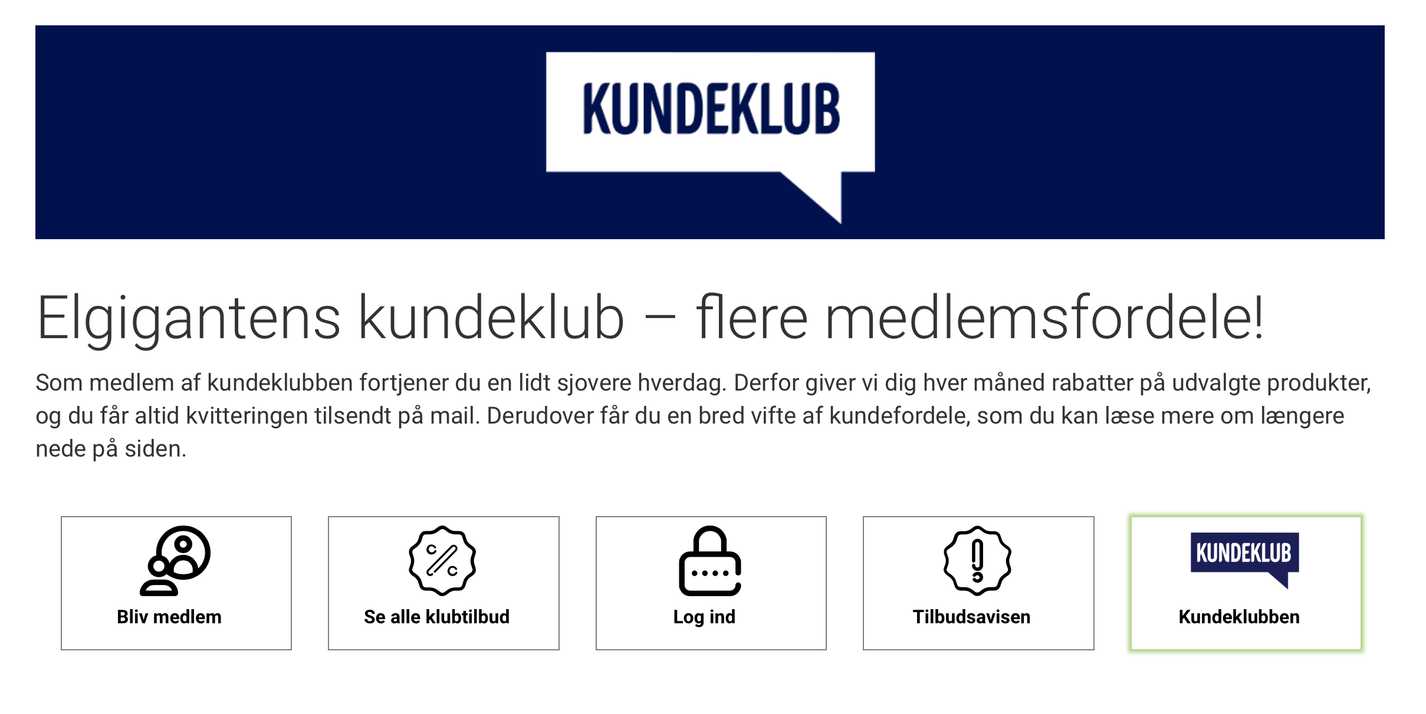

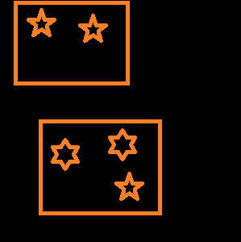
Loven om lukkethed
Ting, der er inde i samme ramme eller på samme baggrund, bliver set som om, de hører sammen.
Hvordan kommer lukkethed til udtryk i nedenstående billede?

Slide 8
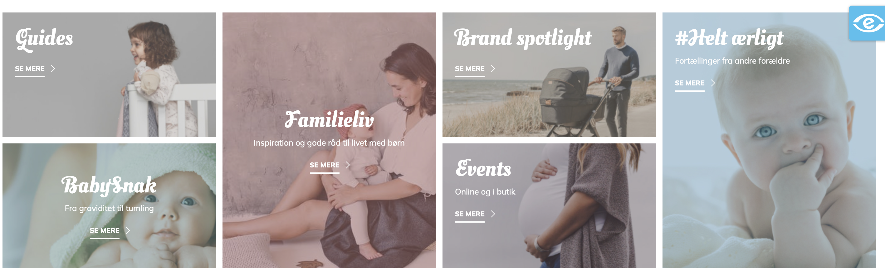
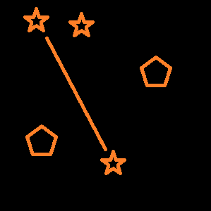
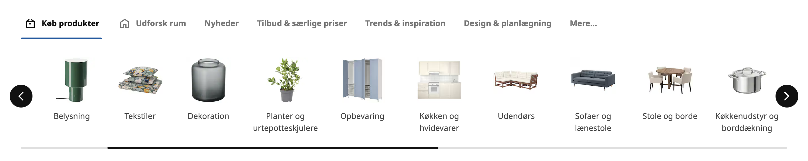
Loven om forbundethed
Hvor ser vi forbundethed på nedenstående billeder?
Elementer der er forbundet med en linje eller en visuel forbindelse bliver opfattet som én gruppe, også selvom de ikke står tæt eller ligner hinanden.

Slide 9

Loven om figur og baggrund
Den mindste figur på en flade opfattes som vigtigst og vil blive opfattet først. Den største flade opfattes som baggrund. For at overholde denne lov, er det selvfølgelig vigtigt, at det tydeligt kan ses, at der er en forgrund og en baggrund. Dette kan sikres med en tydelig kontrast.
Hvad er figuren og hvad er baggrunden på nedenstående billede?

Slide 10

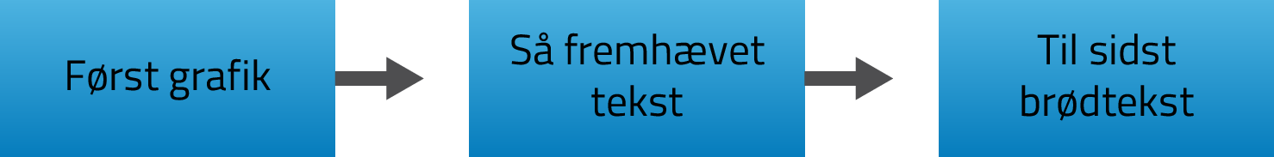
Øjets læseretning i design

Slide 11
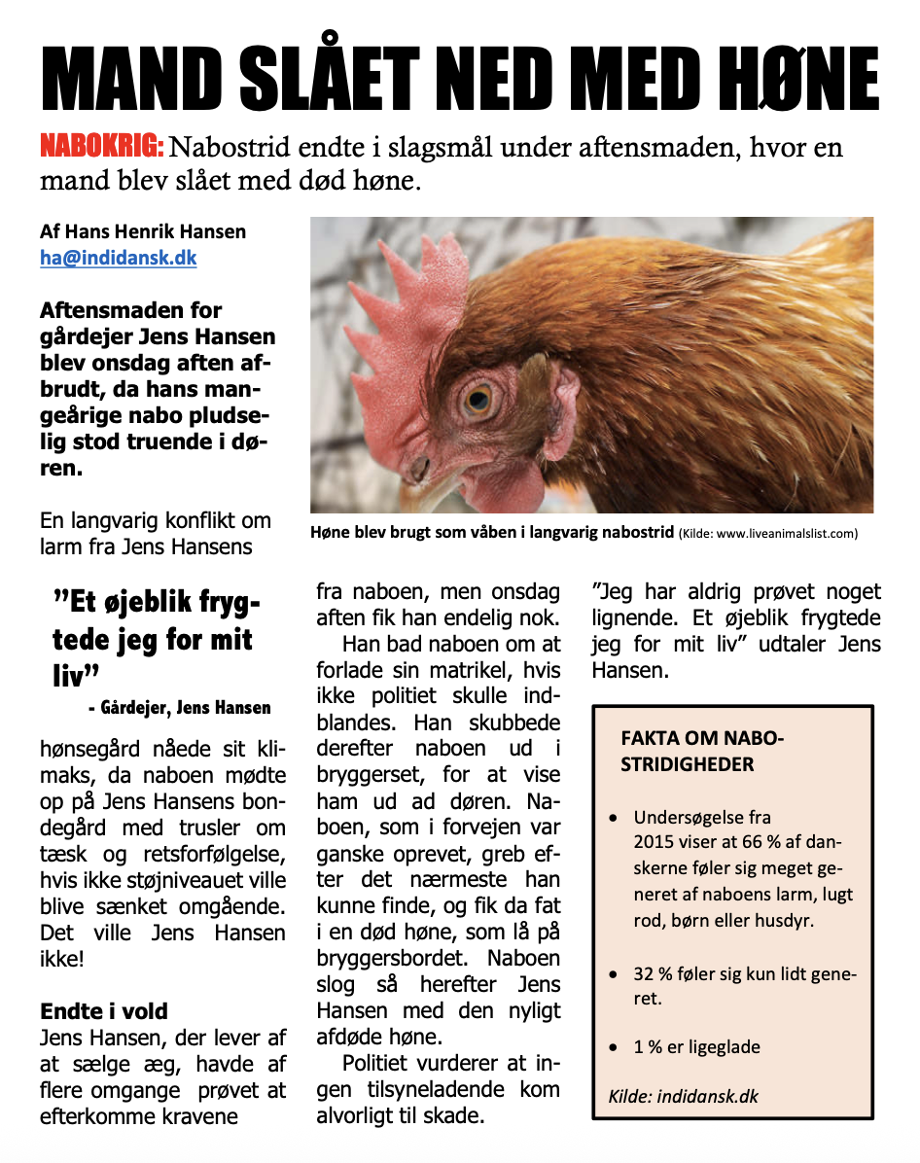

Slide 12
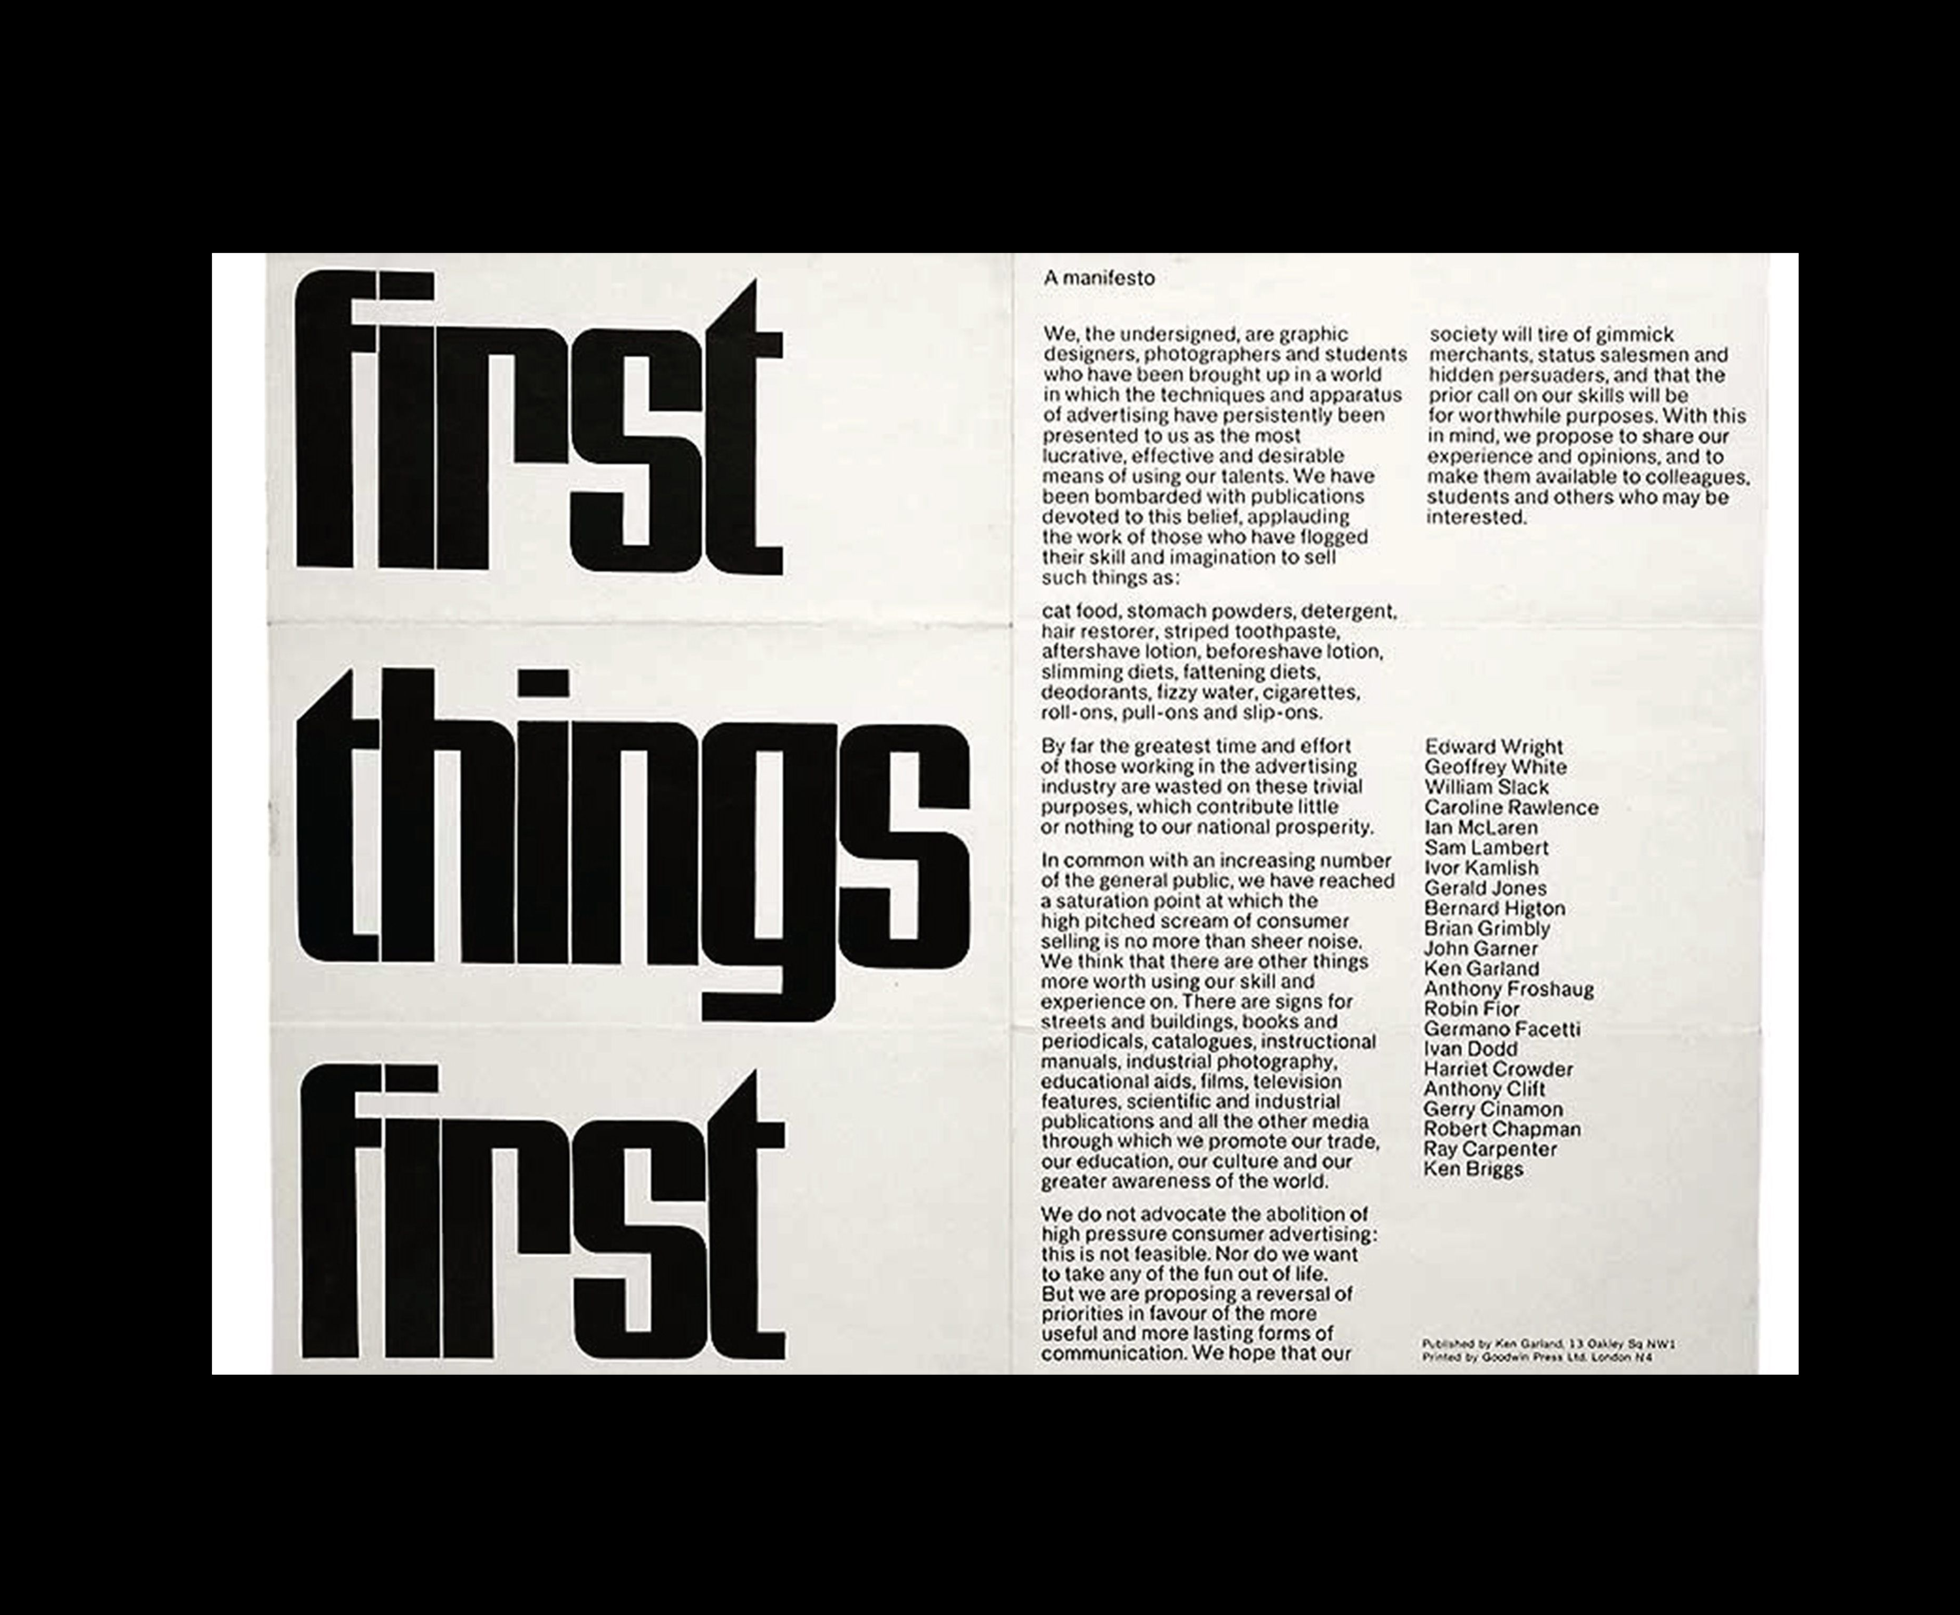
FTF (FIRST THINGS FIRST)
Det vigtigste afsnit øverst på siden
Den vigtigste sætning først i et afsnit
De vigtigste ord først i en sætning
Det vigtigste ord først i en overskrift
Når vi skimmer en tekst, leder vores øjne typisk efter:
  Overskrifter
  Punktlister
  Fremhævede ord

Slide 13
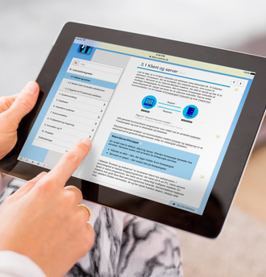
KISS – Keep It Simple
KISS står for Keep It Simple, Stupid – eller mere venligt: Keep It Simple and Straight.
Det betyder, at design skal være så simpelt som muligt – uden unødvendige ting.
Når du arbejder med KISS, så husk:
Fjern alt det, der ikke er nødvendigt
Hvis noget kan gøres enklere – så gør det
Det bedste design er det, du ikke kan forenkle mere
Et godt design skal være nemt at:
Forstå – man skal hurtigt se, hvad man kan gøre
Find rundt i – det skal være tydeligt, hvor man klikker
Brug – uden man behøver hjælp eller instruktion

Slide 14
👥 Arbejde videre med jeres hjemmesider

Slide 15
☕ Pause

Slide 16
🧩 Arbejde videre i Wix

Slide 17
🧠 Afslutning og evaluering

Slide 18
Andre designprincipper – som evt. kan inddragges
🟢 Farvernes betydning – fx skaber grøn ro og signalerer natur og bæredygtighed
⏱️ 8-sekunders reglen – du har kun få sekunder til at fange brugerens opmærksomhed
🖱️ 3-klik reglen – brugeren skal kunne finde det, de søger, med maks. 3 klik
🔺 UX-trekanten – funktionalitet, æstetik og mening skal spille sammen
🎯 AIDA-modellen – fang opmærksomhed, skab interesse, væk lyst, få dem til at handle
👁 Læseretning – placer det vigtigste øverst til venstre (vi læser i Z eller F-form)

